Slide 1
Команда АТЛАНТ
Творческий проект
Робот спасатель для эвакуации исторических памятников
                Проект выполнили:
                Ученик МАОУ СОШ №1
                Аристов Артём
                Ученик МАОУ СОШ №13
                Ударцев Артём
                Руководитель проекта
                Педагог дополнительного образования МАОУ СОШ №13
                Толмачев Владислав Григорьевич

Slide 2
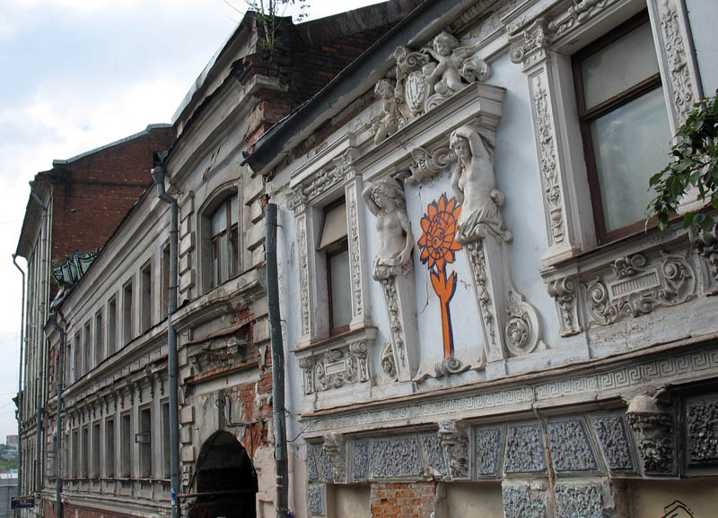
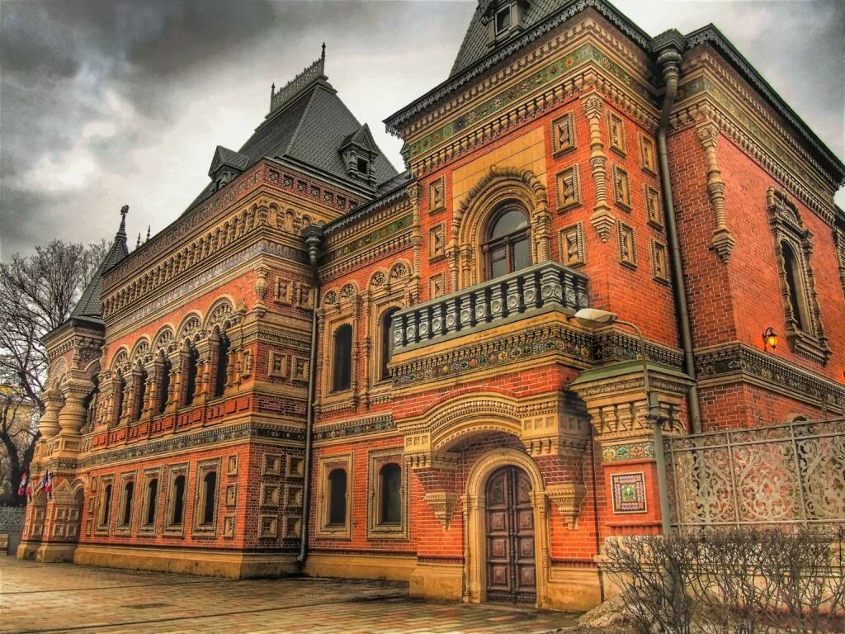
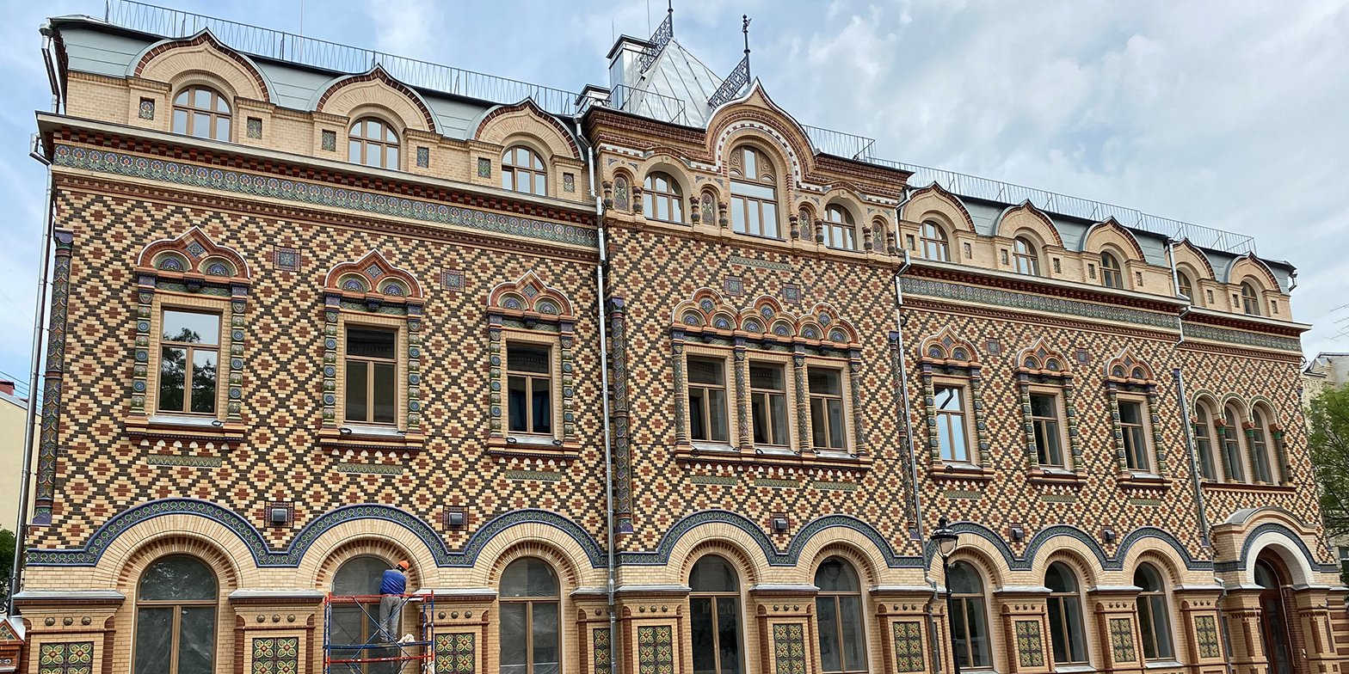
Исторические памятники

Slide 3
Цель проекта: сконструировать автоматизированную систему для перевозки исторических памятников.
Задачи:
Изучить историю транспортировки зданий.
Предложить варианты транспортировки зданий.
Сконструировать робота для перевозки исторических памятников.
Создать программу для перевозки исторического памятника.

Slide 4
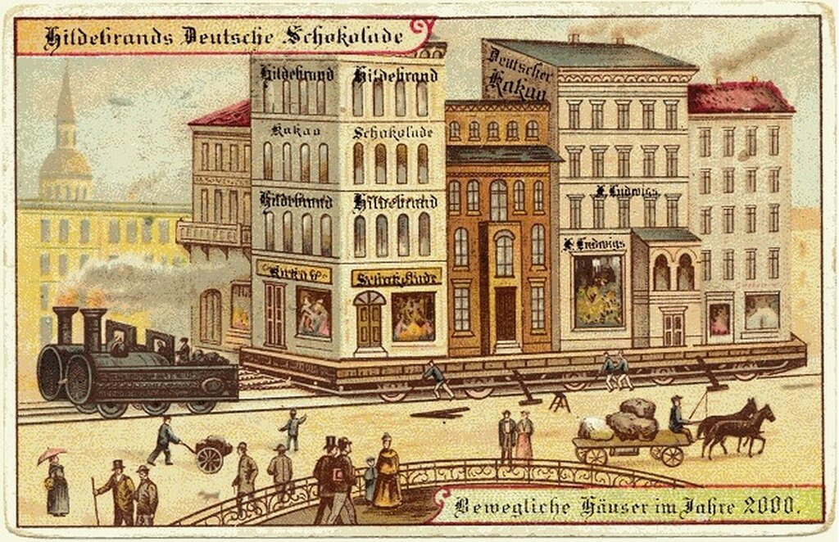
История перевозки домов

Slide 5
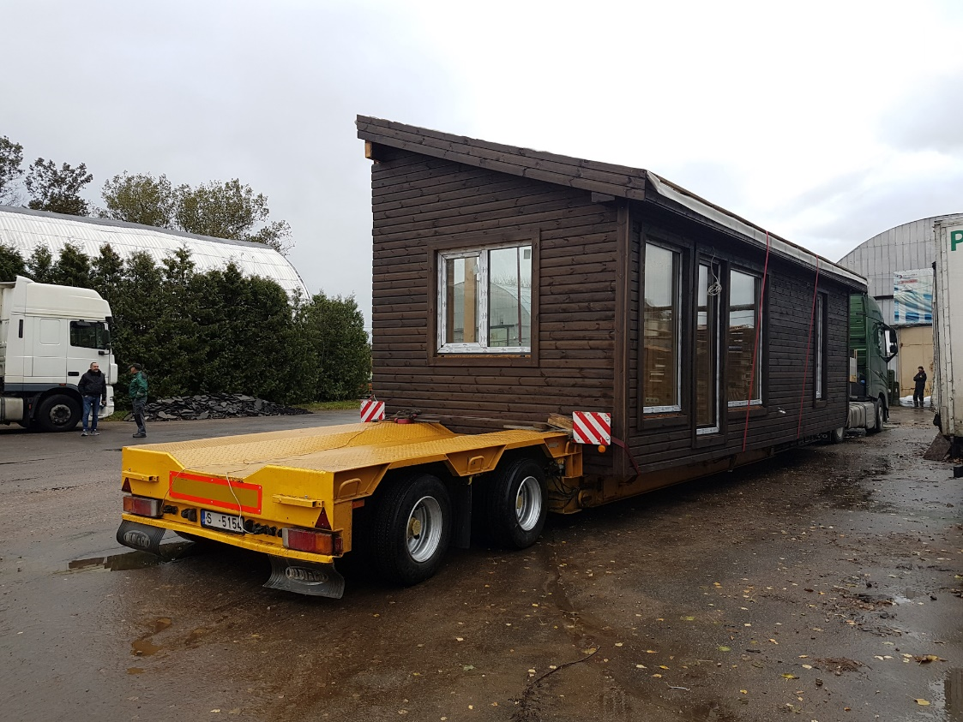
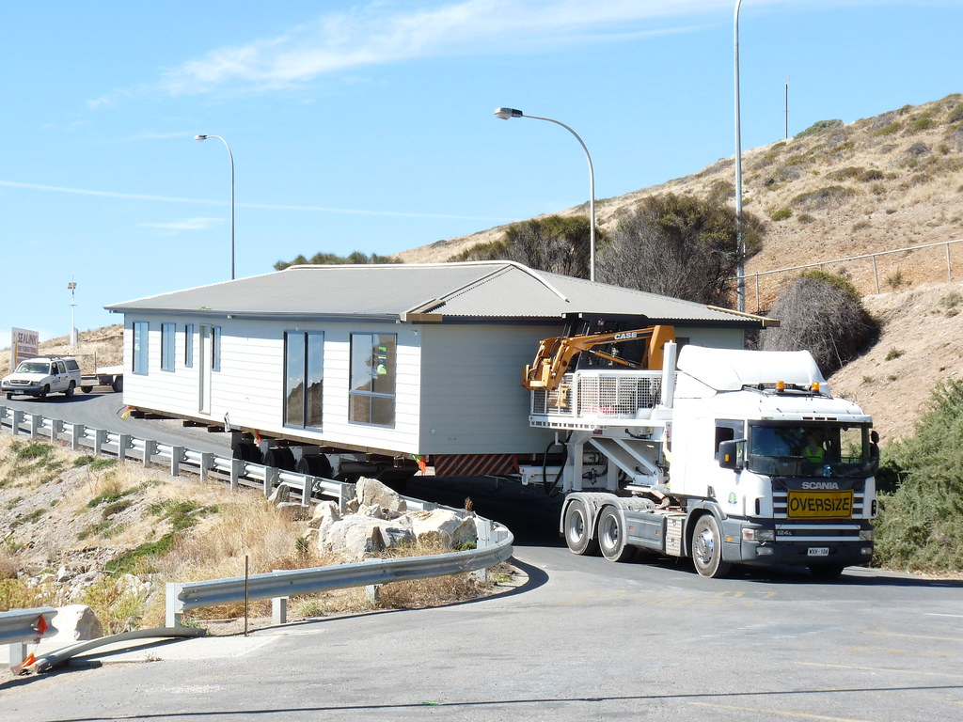
Варианты перевозки зданий

Slide 6
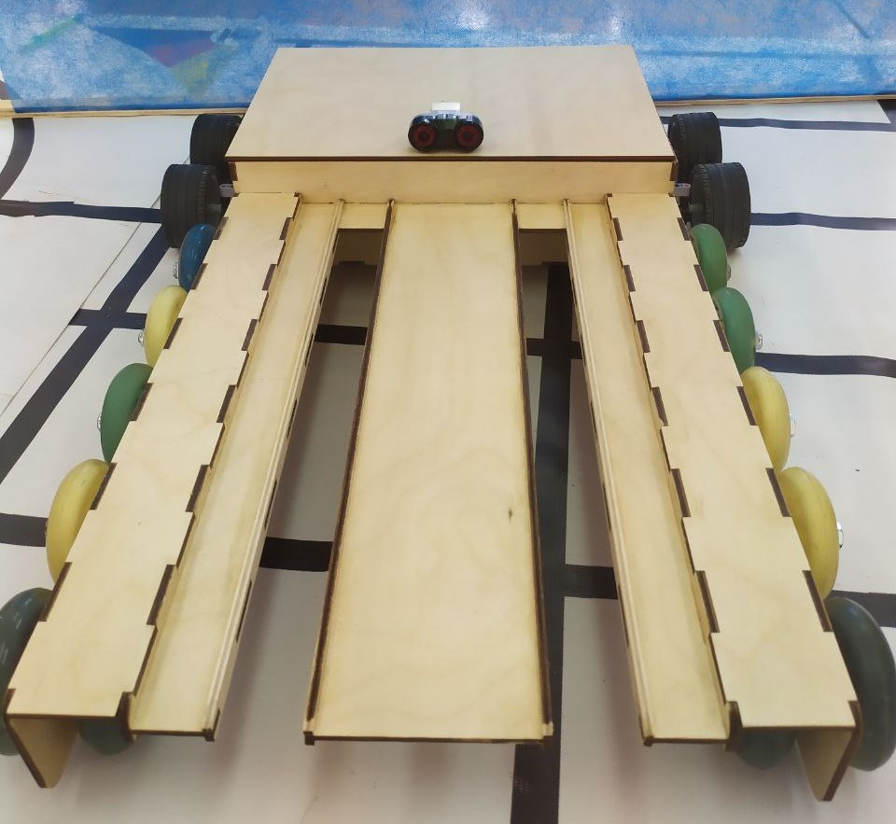
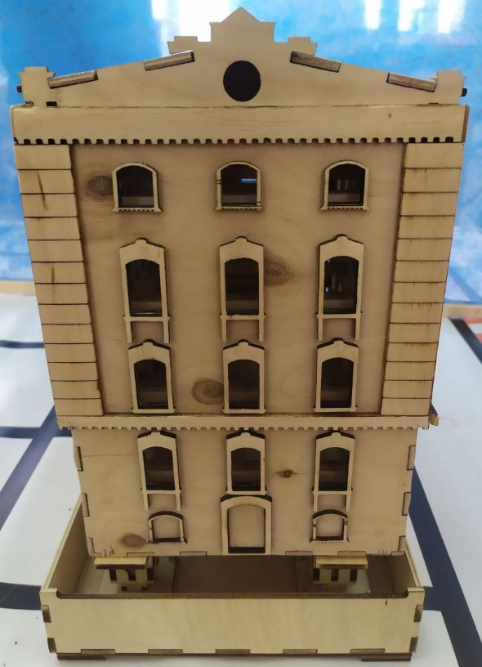
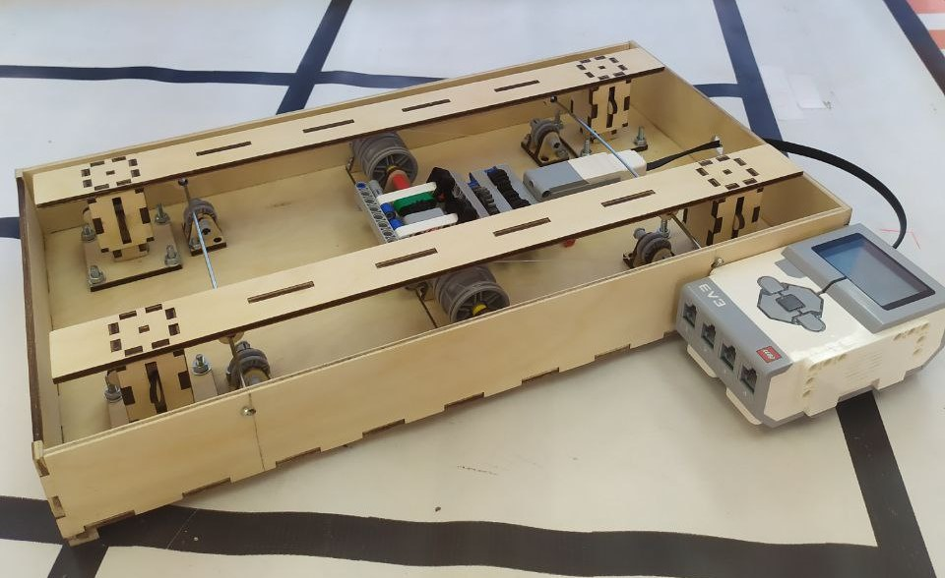
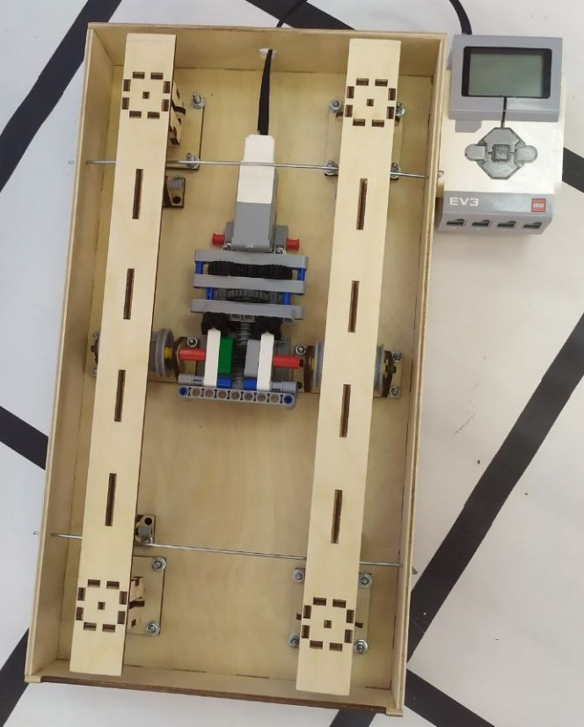

Slide 7
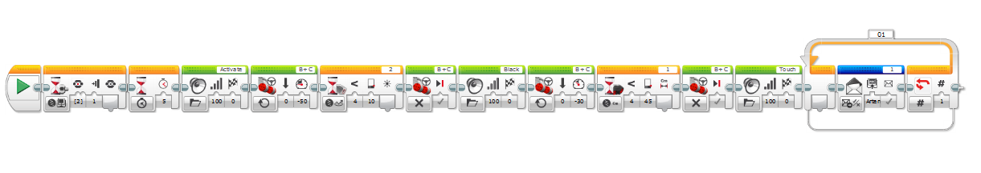
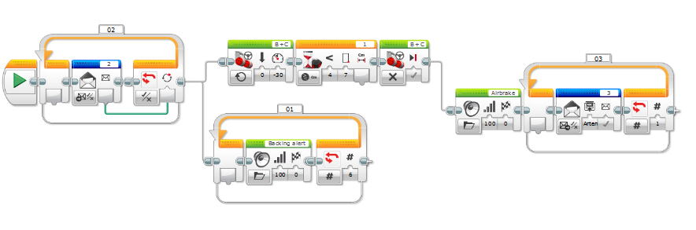
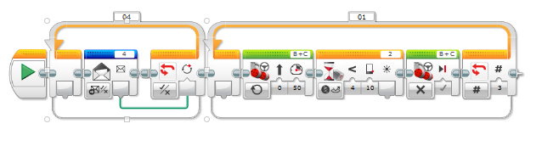
Программа работы транспортного модуля

Slide 8
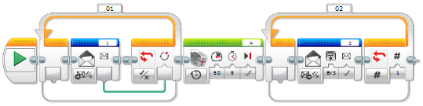
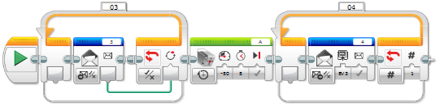
Программа работы подъёмного модуля

Slide 9
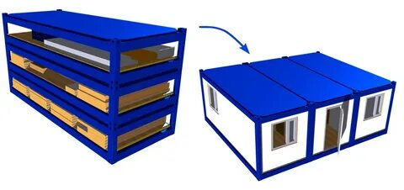
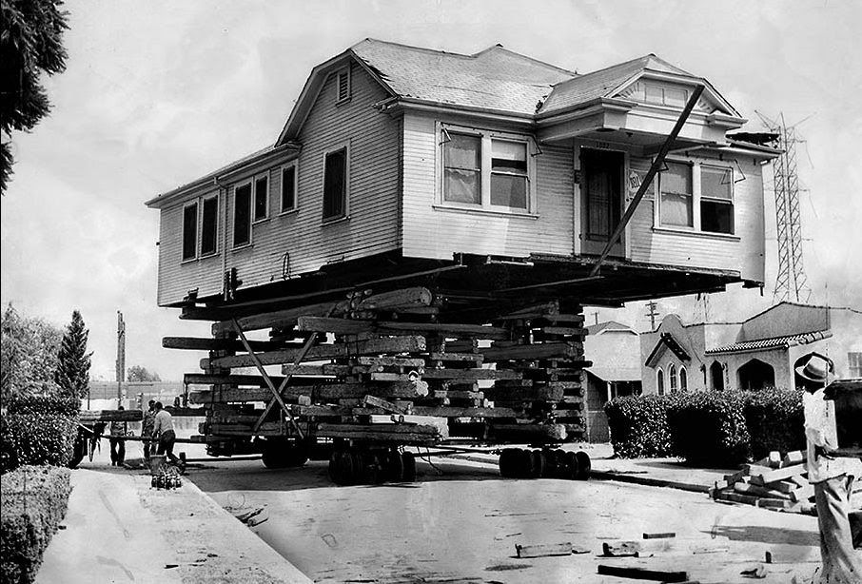

Slide 10
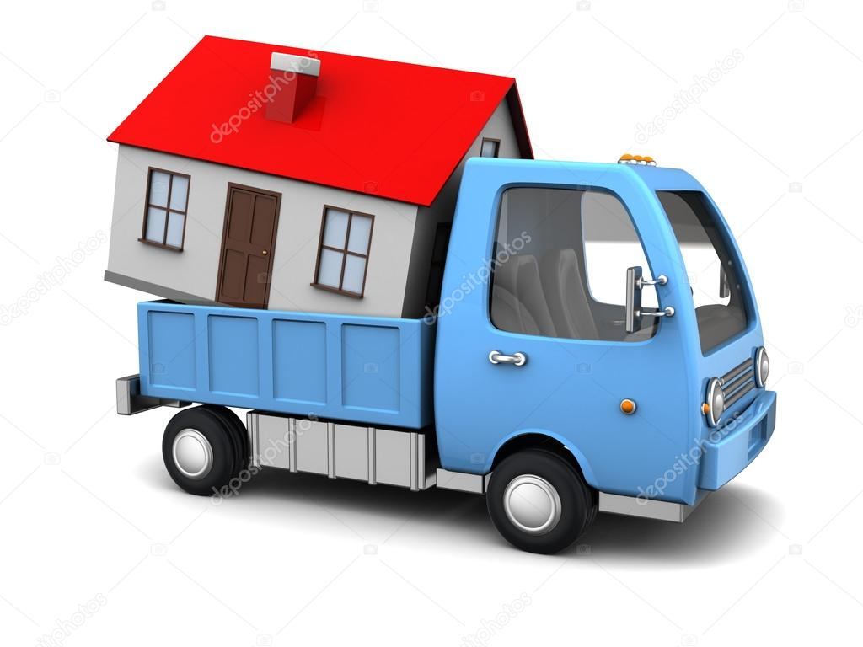

Slide 11
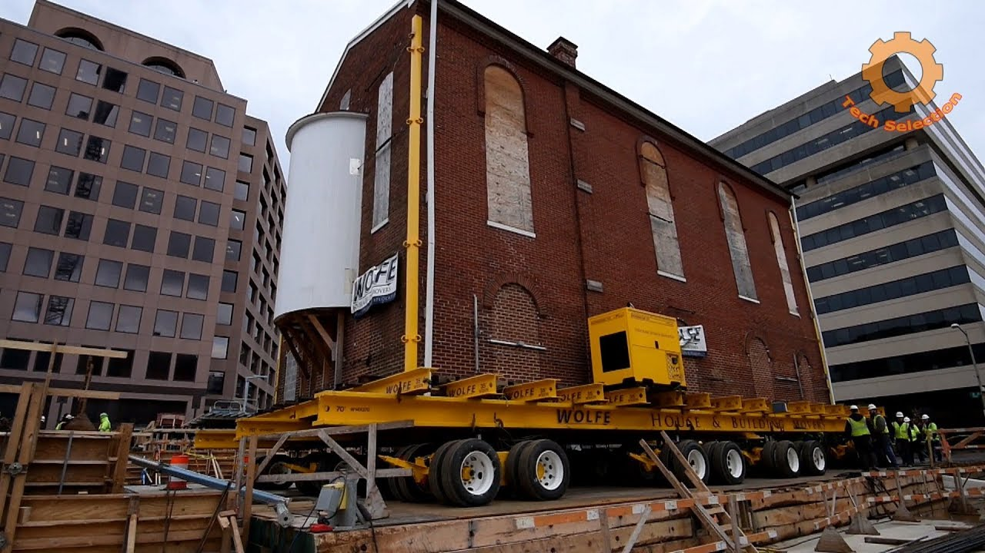
СПАСИБО ЗА ВНИМАНИЕ

Slide 12
Команда АТЛАНТ
Творческий проект
Робот спасатель для эвакуации исторических памятников
                Проект выполнили:
                Ученик МАОУ СОШ №1
                Аристов Артём
                Ученик МАОУ СОШ №13
                Ударцев Артём
                Руководитель проекта
                Педагог дополнительного образования МАОУ СОШ №13
                Толмачев Владислав Григорьевич

